Slide 1
HIỆU NĂNG TCP TRÊN KÊNH VỆ TINH
SV THỰC HIỆN : CHU QUANG TÚ – 20063667
LỚP TRUYỀN THÔNG MẠNG K51
GV HƯỚNG DẪN : GS.TS NGUYỄN THÚC HẢI
Notes:
Kính thưa toàn thể hội động
Sau đây em xin trình bày nội dung đồ án tốt nghiệp của em với đề tài “…”. Đồ án này được em thực hiện với sự hướng dẫn của GS.TS trong thời gian em thực tập tại Tổng cty …

Slide 2
CÁC VẤN ĐỀ SẼ TRÌNH BÀY
MỤC TIÊU CỦA ĐỀ TÀI
CƠ SỞ LÝ THUYẾT
MÔ PHỎNG VỆ TINH
KẾT QUẢ MÔ PHỎNG
KẾT LUẬN VÀ HƯỚNG PHÁT TRIỂN
Notes:
Sau đây em xin đi vào nội dung các vấn đề sẽ trình bày. Đầu tiên em xin được nói đôi chút về mục tiêu và yêu cầu của bài đồ án. Sau đó …. gthiệu về các cơ sở lý thuyết được em nghiên cứu sử dụng trong bài đồ án. Về phần kết quả đạt được, em xin trình bày phần mô phỏng vệ tinh của em được thực hiện trên NS-2 và các kết quả em thu được. Cuối cùng là kết luận của em và hướng phát triển cho đồ án.

Slide 3
CÁC VẤN ĐỀ SẼ TRÌNH BÀY
MỤC TIÊU CỦA ĐỀ TÀI
CƠ SỞ LÝ THUYẾT
MÔ PHỎNG VỆ TINH
KẾT QUẢ MÔ PHỎNG
KẾT LUẬN VÀ HƯỚNG PHÁT TRIỂN

Slide 4
MỤC TIÊU CỦA ĐỀ TÀI
Nghiên cứu về hiệu năng của TCP trên kênh vệ tinh :
Tìm hiểu thông tin vệ tinh và giao thức truyền vận TCP
Các phương pháp cải thiện hiệu năng TCP
Nhiệm vụ
Xây dựng mô phỏng để đánh giá hiệu năng TCP trên kênh vệ tinh.
So sánh với kết quả của các nghiên cứu trước đây.
Notes:
Ngày nay, thông tin vệ tinh đang được phát triển phổ biến cho phép truyền thông không giới hạn bởi địa hình và các điều kiện vật lý khác … Tuy nhiên, các thuộc tính của kênh vệ tinh như độ trễ cao lại hạn chế hiệu năng hoạt động của giao thức TCP, giao thức truyền vận được sử dụng rất phổ biến trên rất nhiều các ứng dụng Internet (HTTP, FTP, Email …).
Mục tiêu của đồ án này là nghiên cứu tìm hiểu vệ năng của TCP hoạt động trên kênh vệ tinh, bao gồm tìm hiểu khải quát về thông tin vệ tinh và giao thức TCP, cùng với các phương pháp cải tiến hiệu năng TCP
GS.TS … Nhiệm vụ đặt ra là cần xây dựng mô phỏng được mô hình vệ tinh để sử dụng nó để đánh giá hiệu năng hoạt động của TCP khi áp dụng các pp cải tiến hiệu năng.
Ngoài ra, cũng cần so sánh với kết quả của các nghiên cứu trc đây của để có thể đảm bảo …..

Slide 5
CÁC VẤN ĐỀ SẼ TRÌNH BÀY
MỤC TIÊU CỦA ĐỀ TÀI
CƠ SỞ LÝ THUYẾT
MÔ PHỎNG VỆ TINH
KẾT QUẢ MÔ PHỎNG
ĐÁNH GIÁ VÀ HƯỚNG PHÁT TRIỂN

Slide 6
CƠ SỞ LÝ THUYẾT
Giới thiệu hệ thống thông tin vệ tinh
Giao thức truyền vận TCP và các thuật toán cơ sở kiểm soát tắc nghẽn
Các biến thể TCP

Slide 7
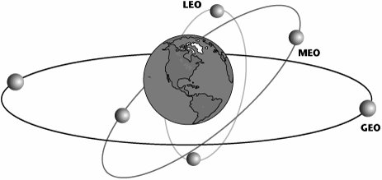
HỆ THỐNG THÔNG TIN VỆ TINH
Thông tin vệ tinh là sự kết hợp của hai thành phần : Vệ tinh và Trạm mặt đất.
Ưu điểm : Thông lượng, Vùng bao phủ, Độ tin cậy …
Nhược điểm : Độ trễ, Nhiễu, Chi phí …
Notes:
Vệ tinh – ngoài trái đất, thu nhận tín hiệu + phát xuống thông qua khuyêch đại ,,,,
Trạm mđ – đặt trên mđ, truyền lên – nhận xuống
Sử dụng rộng rãi - truyền thông, truyền hình …

Slide 8
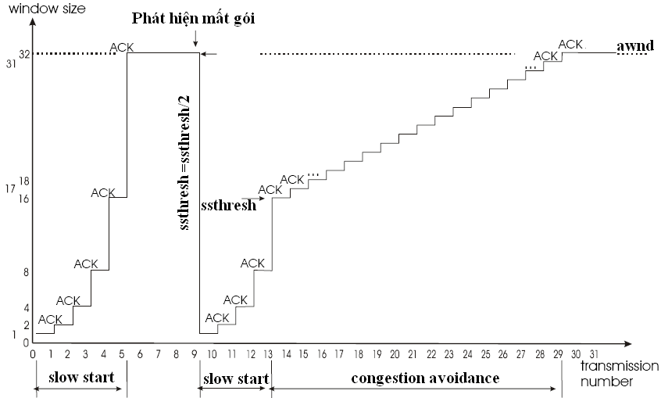
GIAO THỨC TCP VÀ CÁC THUẬT TOÁN KIỂM SOÁT TẮC NGHẼN
Giao thức truyền vận TCP : Là giao thức hướng kết nối hoạt động ở tầng giao vận của mô hình OSI.
Các thuật toán cơ sở kiểm soát tắc nghẽn TCP :
Bắt đầu chậm
Tránh tắc nghẽn
Notes:
Giao thức TCP : hướng kết nối. Đảm bảo truyền nhận … error ctrl + flow ctrl…
Seq -> packet, ACK -> xác nhận thành công. Checksum -> ktra gói tin lỗi … , đồng hồ Timeout theo RTT …
Vấn đề lớn TCP -> tắc nghẽn -> ks tắc nghẽn gắn liền dk luồng, TCP sử dụng cơ chế dktn dựa trên các ttcs để đảm bảo hiệu năng …
BĐC -> cwnd -> ngăn phát quá khả năng nhận …. Chỉ phát với W = min (cwnd, rwnd)
TTN -> kết hợp BĐC

Slide 9
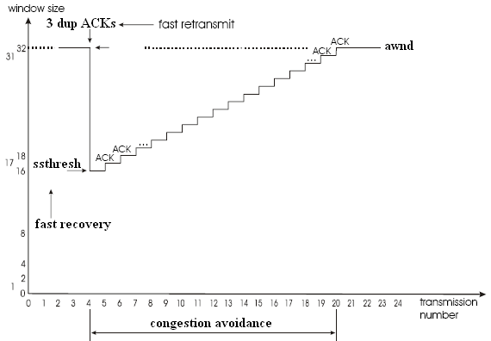
GIAO THỨC TCP VÀ CÁC THUẬT TOÁN KIỂM SOÁT TẮC NGHẼN
Các thuật toán cơ sở kiểm soát tắc nghẽn TCP (tiếp) :
Phát lại nhanh
Phục hồi nhanh
Notes:
PLN – cải tiến resent khi nhận 3 dupACK thayvi chờ timer
KPN – quy định TTN ngay sau PLN -> cải tiến cho phép duy trì thông lượng cao ở mức tắc nghẽn trung bình đới với các cửa sổ lớn.

Slide 10
CÁC BIẾN THỂ TCP
TCP Tahoe : Khởi động chậm, Tránh tắc nghẽn, Phát lại nhanh
TCP Reno : Cải tiến từ Tahoe khi sửa đổi Phát lại nhanh bao hàm cả Phục hồi nhanh
TCP NewReno : Là một cải tiến của Reno TCP khi cải thiện thời gian truyền lại khi thực hiện Phục hồi nhanh.
TCP SACK : Là kết hợp của bốn thuật toán cơ sở và sử dụng ACK có lựa chọn để thông báo mất mát dữ liệu.
Notes:
Các ttcs đktn dc kết hợp cải tiến tạo thành các biến thể TCP khác nhau, giớ hạn -> 4 TCP
Tahoe -> 3 dup -> BĐC + resent
Reno -> phục hồi nhanh
NewReno -> ko thoat khoi PHN cho đến khi nhận dc xác nhận ACK của tất cả các gói tin đã dc gửi sau nhưng chưa dc xac nhan.
SACK -> gửi ACK của 1 khối gói tin ltiep -> mất mát … Bổ sung biến pipe …. Gửi lại dc nhiều gói tin trong 1 RTT

Slide 11
CÁC VẤN ĐỀ SẼ TRÌNH BÀY
MỤC TIÊU CỦA ĐỀ TÀI
CƠ SỞ LÝ THUYẾT
MÔ PHỎNG VỆ TINH
KẾT QUẢ MÔ PHỎNG
KẾT LUẬN VÀ HƯỚNG PHÁT TRIỂN

Slide 12
MÔ PHỎNG VỆ TINH
Mô phỏng vệ tinh bằng NS-2
Thử nghiệm hiệu quả của các biến thể TCP trên kết nối End-to-End vệ tinh
Thử nghiệm hiệu quả cải tiến hiệu năng TCP trên kênh vệ tinh khi sử dụng Snoop.
Thử nghiệm hiệu quả hoạt động TCP với việc thay đổi vị trí trạm Snoop

Slide 13
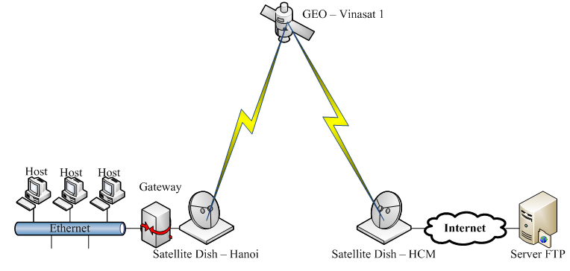
HIỆU NĂNG TCP TRÊN KẾT NỐI END-TO-END VỆ TINH
Mô hình mô phỏng vệ tinh
Notes:
Mang LAN – Ethernet – không lỗi – 1 trạm hoạt động 10Mb 2ms
LAN -> Repeter -> Hanoi 100Mb 0ms
Sat – HN – HCM ….
HCM – Server 10Mb 2 ms ….
LAN - > triển khai với TCP : Variants -> tạo lưu lượng lưu thông FTP
Packet size, ssthresh …. -> const
Trace cwnd, seq , TCP

Slide 14
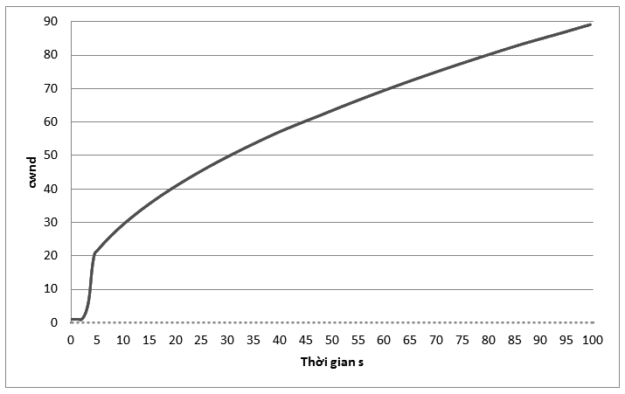
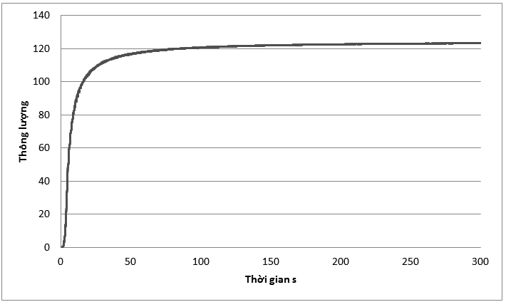
HIỆU NĂNG TCP TRÊN KẾT NỐI END-TO-END VỆ TINH
Kịch bản 1 : Không có mất mát thông tin trên kênh vệ tinh
Các TCP hoạt động giống nhau
Mất khoảng 5s để đạt ssthresh
Thông lượng ổn định : 125 kbps
Notes:
Sự có mặt của bat dau cham, tranh tac nghen
Ảnh hưởng của độ trễ đến hiệu năng

Slide 15
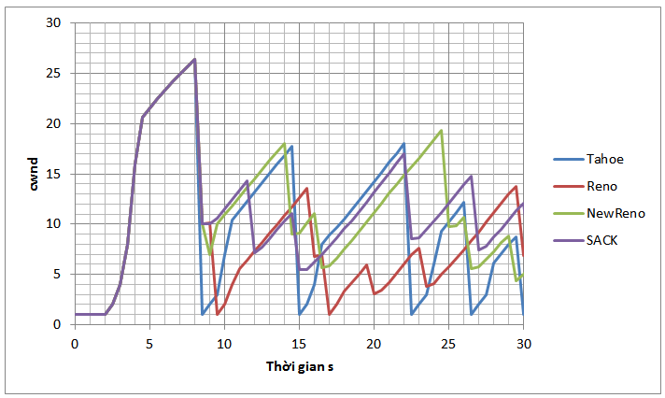
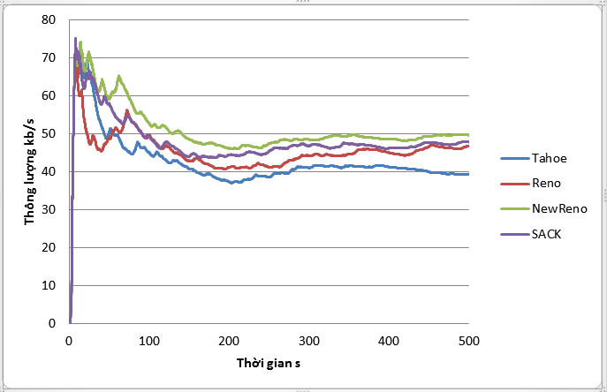
HIỆU NĂNG TCP TRÊN KẾT NỐI END-TO-END VỆ TINH
Kịch bản 2 : Có mất mát thông tin (2%) trên liên kết vệ tinh
Hiệu năng : NewReno > SACK > Reno > Tahoe
Thông lượng ổn định : 40 – 50 kbps

Slide 16
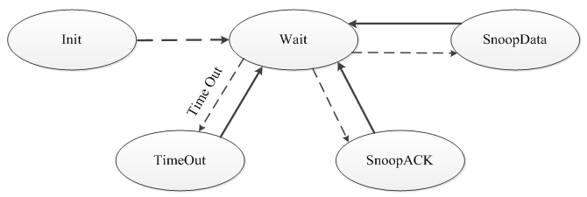
CẢI TIẾN HIỆU NĂNG BẰNG SNOOP TCP
Cải tiến hiệu năng bằng phương pháp Link Layer : Snoop TCP
Notes:
Bộ đệm + bảng lưu kết nối TCP
Bắt đầu từ Init - > Wait -> MAC / TCP / Timeout
SnoopData -> TCP
SnoopACK -> MAC
Timeout -> Timeout
Trạm Snoop giữa trạm phát – thu
Trạm Snoop lưu đệm
Truyền lại gói tin từ bộ đệm khi phát hiện mất mát (3dup ACK)
Ko có mất mát, chuyển tiếp ACK về cho thực thể phát
Thực thế phát tưởng mạng ngon, phát liên tục , tăng cwnd liên tục …

Slide 17
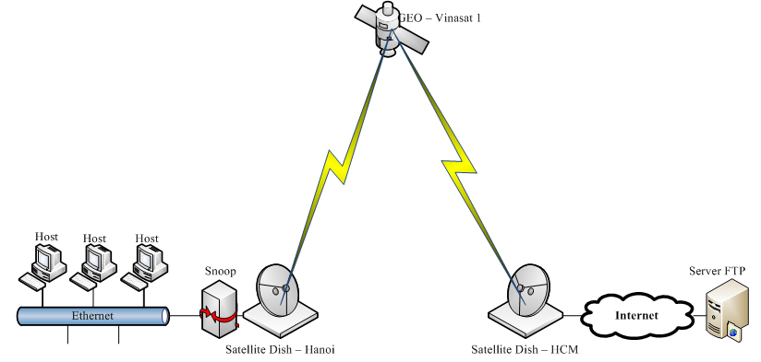
HIỆU NĂNG TCP TRÊN KẾT NỐI VỆ TINH KHI CÓ SNOOP
Mô hình mô phỏng vệ tinh có sử dụng Snoop đặt gần trạm phát mặt đất.

Slide 18
HIỆU NĂNG TCP TRÊN KẾT NỐI VỆ TINH KHI CÓ SNOOP
Kịch bản 3 : Không có mất mát thông tin trên kênh vệ tinh
Các TCP hoạt động giống nhau
Mất khoảng 5s để đạt ssthresh
Thông lượng ổn định : 125 kbps

Slide 19
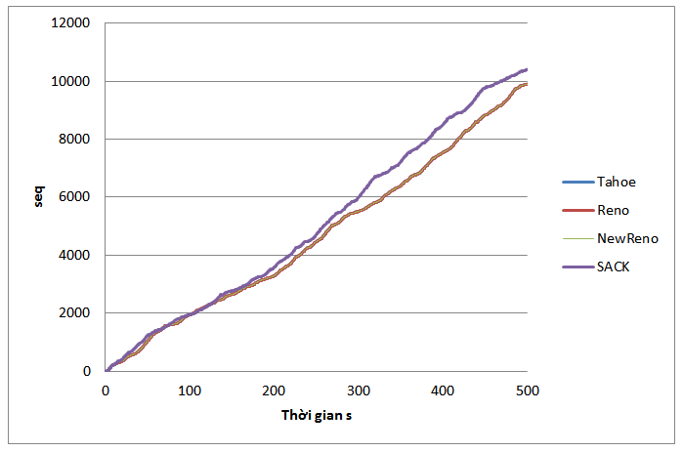
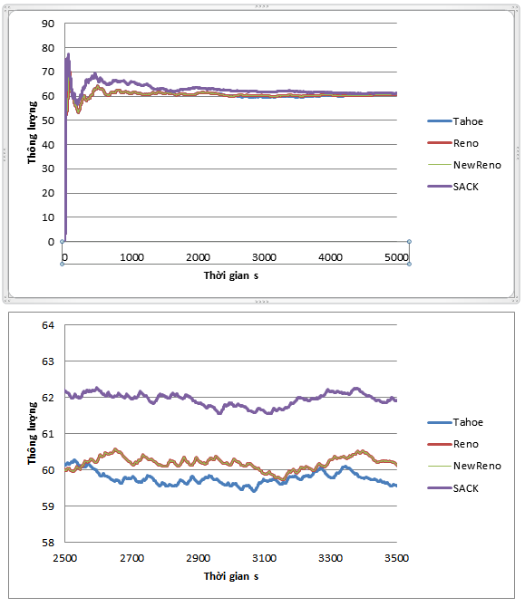
HIỆU NĂNG TCP TRÊN KẾT NỐI VỆ TINH KHI CÓ SNOOP
Kich bản 4 : Có mất mát thông tin trên kết nối vệ tinh
Tahoe, Reno, NewReno hoạt
động gần như giống nhau
TCP SACK hiệu quả nhất
Notes:
Ảnh hưởng của trạm Snoop đến cách xử lý gói tin mất mát của các TCP sử dụng ACK tích lũy
TCP SACK tận dụng hiệu quả hoạt động của Snoop trong việc truyền lại nhiều dữ liệu bị mất …. -> truyền liên tục

Slide 20
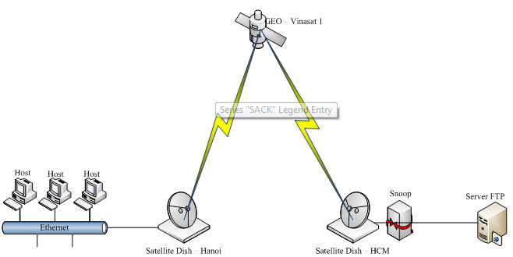
HIỆU NĂNG TCP KHI THAY ĐỔI VỊ TRÍ ĐẶT TRẠM SNOOP
Kịch bản 5 : So sánh hiệu quả hoạt động các TCP khi đặt trạm Snoop gần trạm thu vệ tinh.

Slide 21
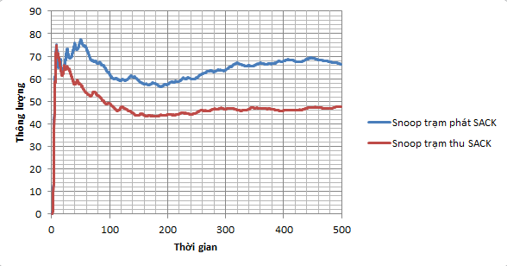
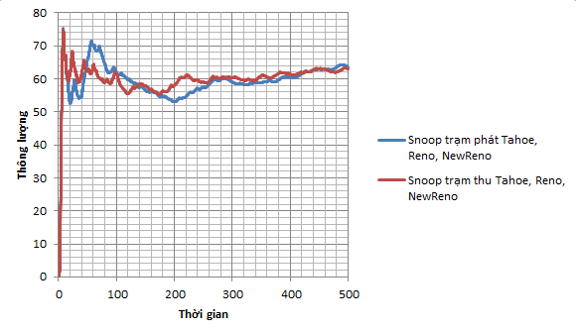
HIỆU NĂNG TCP KHI THAY ĐỔI VỊ TRÍ ĐẶT TRẠM SNOOP
Notes:
Trạm Snoop thu -> SACK ko tận dụng dc băng thông, việc gửi liên tục gói tin mất mát là không hiệu quả ….
Khuyêch đại truyền lên ….

Slide 22
ĐÁNH GIÁ HIỆU NĂNG TCP TRÊN E2E VỚI TCP SNOOP
Trong điều kiện lý tưởng, không có mất mát thông tin trên kênh vệ tinh :
Snoop không có giá trị cải thiện hiệu năng

Slide 23
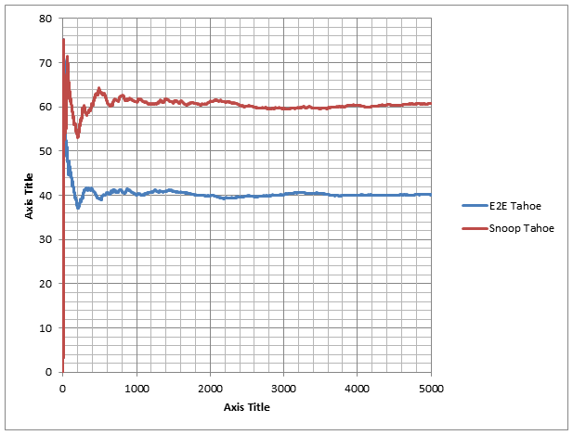
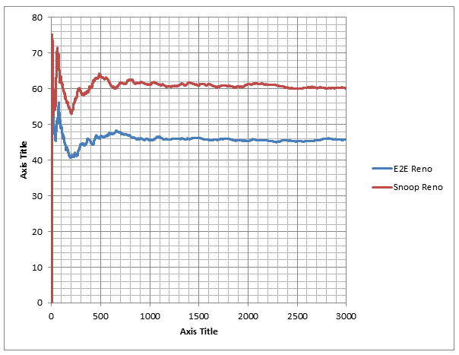
ĐÁNH GIÁ HIỆU NĂNG TCP E2E VỚI TCP SNOOP
Có mất mát thông tin trên kênh vệ tinh

Slide 24
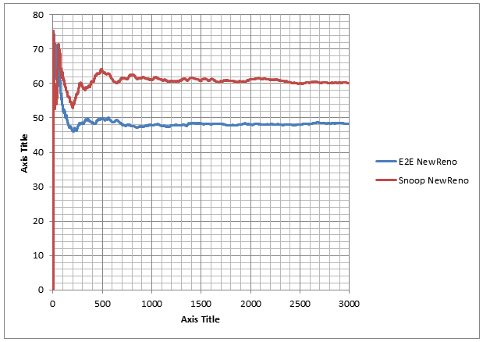
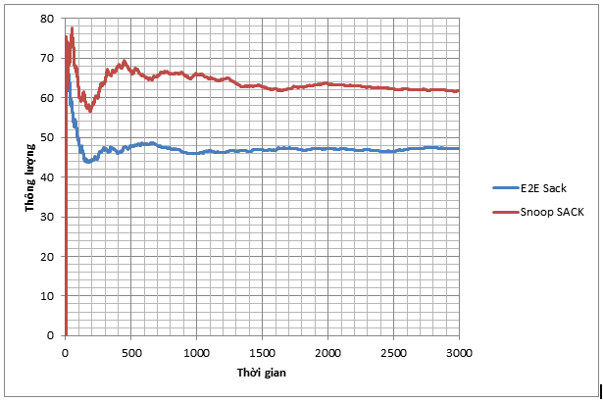
ĐÁNH GIÁ HIỆU NĂNG TCP E2E VỚI TCP SNOOP
Snoop giúp cải thiện hiệu năng của tất cả các biến thể TCP so với khi hoạt động trên E2E

Slide 25
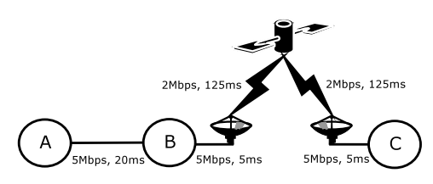
SO SÁNH VỚI KẾT QUẢ NGHIÊN CỨU TRƯỚC ĐÂY
So sánh kết quả thực hiện của đồ án với kết quả nghiên cứu “On the use of Snoop with Geostationary Satellite Links” của Đại học La Trobe, Úc.

Slide 26
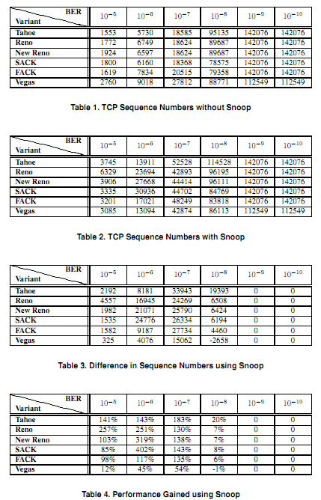
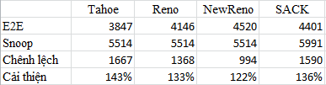
Notes:
Từ bảng kết quả
Tỉ lệ lỗi cực thấp -> Snoop ko có giá trị
Ko có Snoop : NewReno … , có Snoop .. SACK
Mức độ cải thiện khá giống so với tỷ lệ lỗi 10^-7

Slide 27
CÁC VẤN ĐỀ SẼ TRÌNH BÀY
MỤC TIÊU CỦA ĐỀ TÀI
CƠ SỞ LÝ THUYẾT
MÔ PHỎNG VỆ TINH
KẾT QUẢ MÔ PHỎNG
KẾT LUẬN VÀ HƯỚNG PHÁT TRIỂN

Slide 28
KẾT LUẬN VÀ HƯỚNG PHÁT TRIỂN
Đồ án đã đạt được một số kết quả như sau :
Xác định hiệu quả của các thuật toán cơ sở trên TCP khi xảy ra mất mát trên vệ tinh.
Các biến thể TCP khác nhau mang lại hiệu quả hoạt động khác nhau trên kênh vệ tinh.
Sử dụng Snoop giúp cải thiện hiệu năng tất các các biến thể TCP. Vị trí đặt trạm Snoop cũng có những tác động về hiệu năng TCP khác nhau.
Trong điều kiện lý tưởng, Snoop không mang lại hiệu quả cải thiện hiệu năng cho kênh vệ tinh
Hạn chế :
Chưa có đảm bảo bằng toán học
Hệ thống mô phỏng chưa toàn diện
Hướng phát triển :
Tiếp cận bài toán đặt ra theo phương pháp toán học.
Mở rộng các kiểu TCP và các phương pháp cải tiến hiệu năng mới, tối ưu hơn

Slide 29
EM XIN CHÂN THÀNH CẢM ƠN CÁC THẦY CÔ VÀ CÁC BẠN ĐÃ CHÚ Ý LẮNG NGHE

